Slide 1
360º-luontovideoiden käyttö matkailumarkkinoinnissa ja vaikutus matkustushalukkuuteen
Luontomatkailuseminaari
11.10.2018 Luontokeskus Haltia
Katja Pasanen, projektipäällikkö / tutkija
Virtuaaliluonto -hanke

Slide 2
Kuinka monella on käyttökokemusta virtuaalitodellisuudesta tai 360° videoiden katselusta VR-laseilla?
Kuinka moni on käyttänyt jompaakumpaa teknologiaa matkakohdetta etsiessään tai matkustuspäätöstä tehdessään?
Kuinka moni on käyttänyt jompaakumpaa teknologiaa matkakohteessa etsiäkseen lisää tietoa kohteesta?
© Toni Repo

Slide 3
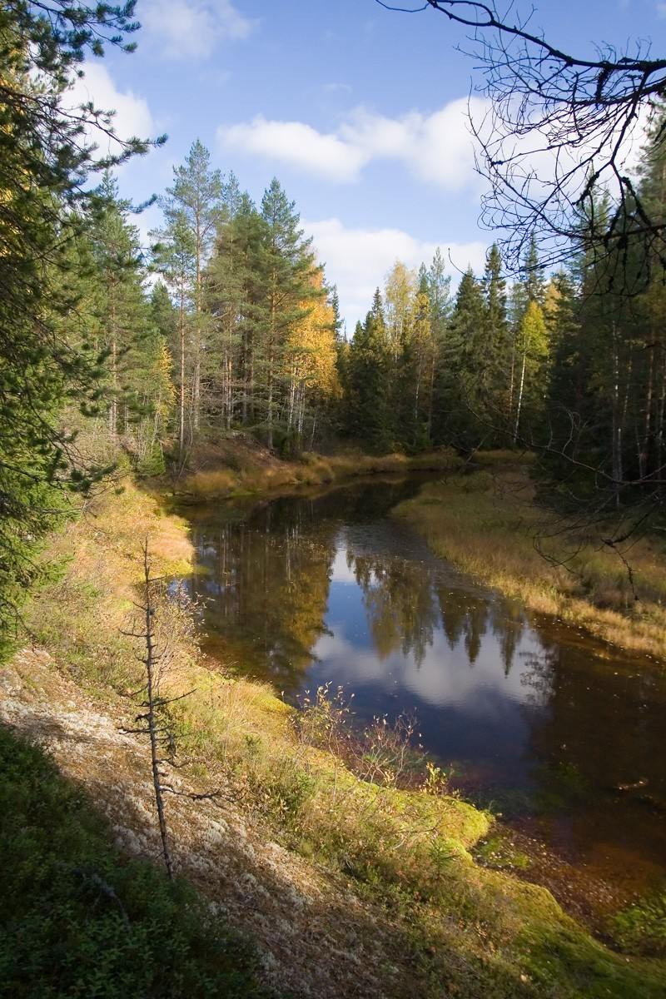
Tutkimus kansainvälisten matkailijoiden 360°-luontovideon käyttökokemuksista
Tavoitteena ymmärtää paremmin 360°-asteen merkitystä luontomatkailun markkinoinnissa ja kuinka yritykset voisivat niitä hyödyntää
Tavoitteena selvittää
kuinka kv-matkailijat kokevat 360° luontomatkailuvideon eri laitteilla katseltuna
vaikuttaako videon katselu aikomukseen matkustaa Suomeen luontomatkalle
ovatko matkailijat halukkaita käyttämään VR-teknologiaa erilaisissa matkailuun liittyvissä tilanteissa
© Jarkko Pasanen

Slide 4
Virtual reality is “a real or simulated environment in which a perceiver experiences telepresence”. (Steuer, 1992)
© Toni Repo

Slide 5
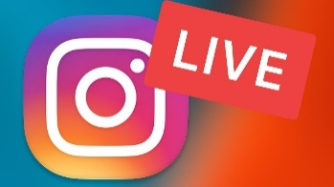
Miksi käyttää videoita markkinoinnissa?
Informatiivisia ja auttavat ymmärtämään tuotetta
Monipuolisia, helppo kuluttaa ja jakaa
Hakukoneoptimointi
Videoiden määrä markkinoinnissa kasvaa - on ennustettu, että vuoteen 2020 niiden osuus verkon viestinnästä on jo 82 %
Kilpailussa mukana pysyminen
Mahdollisuus persoonalliseen markkinointiotteeseen
Tehostaa konversioita – helpottaa ostopäätöksen tekoa
Notes:
Search engines love videos because they see them as high-quality content, so to this end, using videos in various types of content as well as on your main web pages can work wonders for your SEO -- as long as the videos themselves are optimized properly as well.
81 % of businesses are now using video for marketing
Live video will account for 13 % of traffic by 2021
90% of consumers claim a video will help them make a purchasing decision
https://digitalmarketinginstitute.com/blog/2018-04-25-the-importance-of-video-marketing

Slide 6
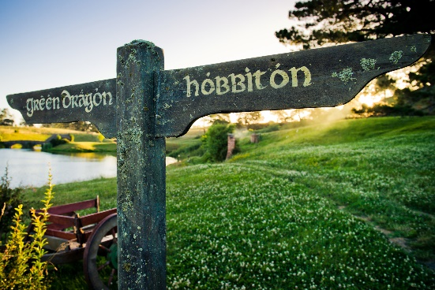
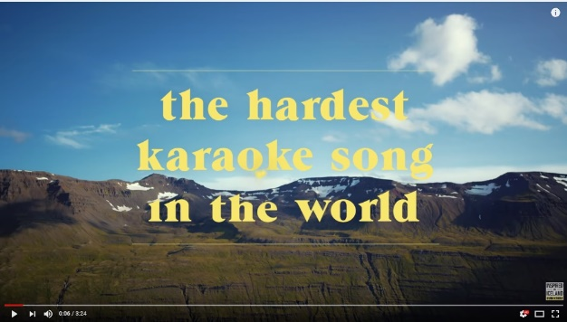
Videoiden merkitys matkakohteiden markkinoinnissa
Matkailijat etsivät tietokanavia, jotka parantavat heidän kokonaiselämystään ja vähentävät riskiä pettymyksiltä
Videot ja elokuvat lisäävät tietoisuutta matkakohteista, voivat parantaa ja muuttaa kohteen imagoa sekä lisätä matkustushalukkuutta kohteisiin
Videot vetoavat tunteisiin ja tämä vaikuttaa suoraan kohteen suositteluun ja matkustushalukkuuteen
Tärkeää videoissa niiden luotettavuus
UCG vs. destinaatiomarkkinointi
https://www.youtube.com/watch?v=f88UJyCA__M
Notes:
Helpommin lähellä todellisuutta oleva kuva kohteesta tai tuotteesta, pienempi pettymysten riski
Matkustushalukkuutta lisäävät niin lyhyet markkinointivideot kuin elokuvatkin
Inspired by Iceland → markkinointivideot + henkilökohtaiset tarinat, icelandic pledge

Slide 7
Virtuaalitodellisuuden edut markkinointivälineenä
Tehokas markkinointiväline
Tarjoaa mahdollisuuden kokea matkakohteen tai matkailupalvelun ennen ostopäätöstä - ”try before you buy”
Vähentää koettuja riskejä aineettoman palvelun ostolle
Voi poistaa jopa ostamisen esteitä, kun tuotteeseen pääse tutustumaan etukäteen
Kuva: https://www.virtuaalimaailma.fi/samsung-gear-vr-hinta/

Slide 8
Virtuaalitodellisuuden edut markkinointivälineenä
Luo 2D-videoita ja nettikuvia vahvemman tunnereaktion, vaikuttaa vahvemmin matkakohteen imagoon, lisätiedon etsimiseen, matkustushalukkuuteen ja suositteluun
Voi jopa muuttaa suhtautumisen matkakohdetta kohtaan positiivisemmaksi
VR-videot sitä toimivampia markkinoinnin näkökulmasta, mitä vahvemman positiivisen tunteen herättävät ja mitä paremman visuaalisen vetovoiman omaavat
https://www.youtube.com/watch?v=-JOcJo2I9D4

Slide 9
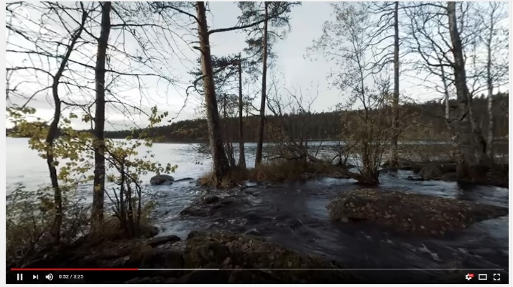
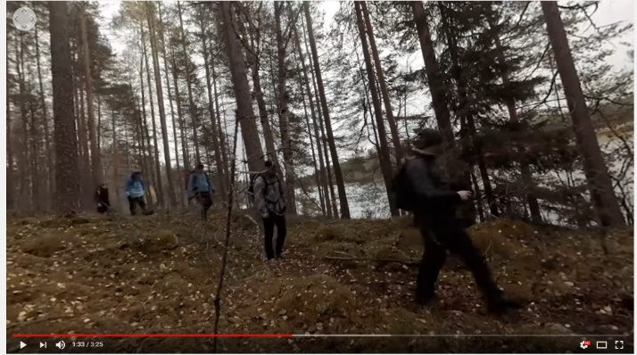
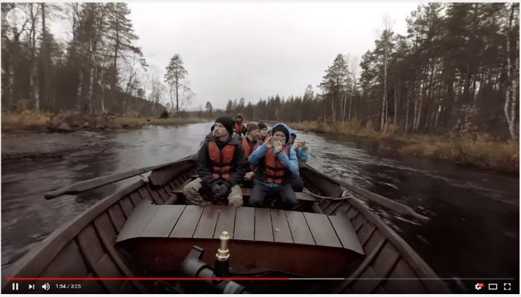
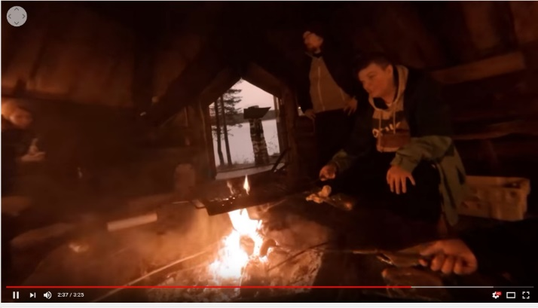
Aineiston keruu
Kerättiin joulukuussa 2017 ja tammikuussa 2018 Helsinki-Vantaan lentoasemalla
221 kv-matkailijaa katsoi videon ja vastasi kyselyyn
Puolet katsoivat videon Samsung Gearilla (n=114) ja puolet iPadillä (n=108)
Videossa oli neljä erilaista kohtausta
https://www.youtube.com/watch?v=p90d33rTSJg

Slide 11
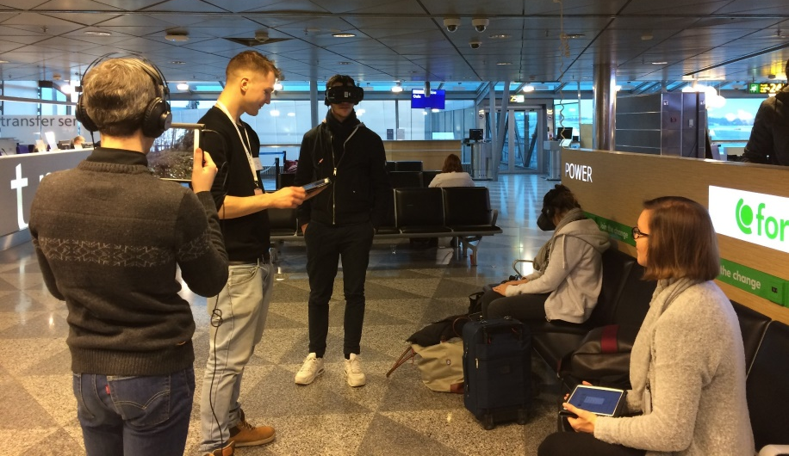
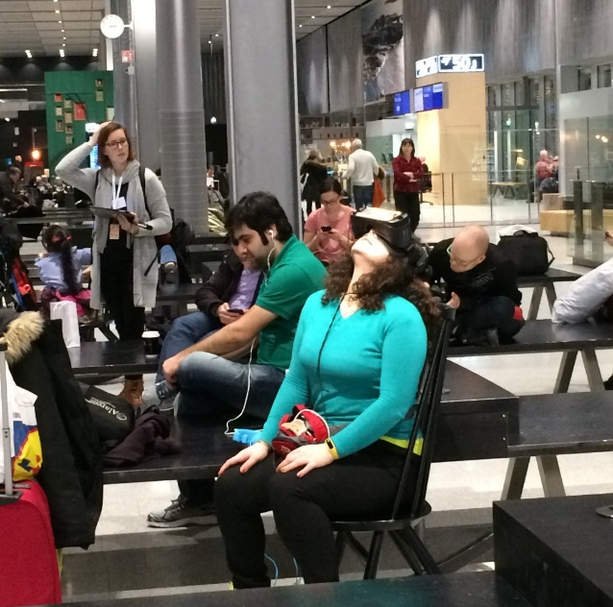
Aineiston keruu
Lomakkeessa kysyttiin mm.
Lisäsikö videon katselu halukkuutta matkustaa videolla nähtyyn kohteeseen ja osallistua luontoaktivitetteihin siellä
Katselukokemuksen syvyys katselun aikana
Jakaisivatko he kyseisen videon omille verkostoilleen
Ovatko he käyttäneet VR teknologiaa aiemmin matkailuun liittyvissä tilanteissa tai kiinnostaisiko se heitä jatkossa
Taustatiedot

Slide 12
Vastaajat
Ikä | % (N=218) |  | Kansallisuus | % (N=221)
17-24 vuotta | 25.7 % |  | UK | 12.7 %
25-34 vuotta | 43.1 % |  | Ranska | 8.6 %
35-44 vuotta | 19.7 % |  | Kiina | 7.7 %
45-54 vuotta | 7.8 % |  | Venäjä | 6,3 %
55-73 vuotta | 3.7 % |  | Saksa | 5.0 %
 |  |  | Australia | 5.0 %
 |  |  | Muu | 54.7 %
Keski-ikä | 31.8
Sukupuoli | % (N=220) |  | Koulutus | % (N=218)
Mies | 50.5 % |  | Peruskoulu | 0.9 %
Nainen | 48.6 % |  | Toisen asteen koulutus | 15.8 %
Muu / en halua sanoa | 0.9 % |  | Alempi korkekoulututkinto | 34.4 %
 |  |  | Ylempi korkeakoulututkinto | 42.7 %
 |  |  | Tohtorin tutkinto | 4.6 %
 |  |  | Muu | 1.4 %
Kuinka usein harrastat luonto/ ulkoilma-aktiviteetteja (esim. vaellus, melonta, maasto-pyöräily)?
Viikoittain | 22.9 %
Kuukausittain | 28.0 %
Muutaman kerran vuodessa | 36.7 %
Kerran vuodessa | 7.3 %
Harvemmin kuin kerran vuodessa | 5.0 %

Slide 13
Minkälaisia tunteita video herätti?
Video otettiin vastaan positiivisesti – vaikuttuneita videosta ja Suomen luonnosta
Herätti halun matkustaa Suomeen ja kokeilemaan videolla nähtyjä aktiviteetteja
23 % aikoi erittäin todennäköisesti matkustaa luontomatkalle Suomeen seuraavan 2 vuoden kuluessa
Molemmilla laitteilla katsottuna eniten heränneitä tunteita olivat rentous, mielenkiinto, onni, mukavuus ja hauskuus
VR-laseilla pystyi uppoutumaan syvällisemmin videoon
Notes:
Neljäsosa vastaajista oli erittäin kiinnostunut matkustamaan Suomeen luontomatkalle, kaiken kaikkiaan jopa 90 % oli edes jossain määrin kiinnostuneita. Keskiarvoja tarkastellessa VR-laseilla katsoneilla kiinnostus oli suurempaa (VR-laseilla keskiarvo oli 4,85, tabletilla 4,55).
Ainoa tilastollinen ero tunteissa eri laitteilla katsottuna oli tylsyydessä, VR-laseilla katsottuna vähemmän tylsä.
Molemmilla laitteilla mitä enemmän onnellisuutta koki, sitä enemmän oli kiinnostunut luontolomasta. Tablet-videolla vaikutus oli suurempi. Tabletilla mitä enemmän surullisuutta koki, sitä vähemmän oli kiinnostusta.

Slide 14
 | Laite | N | Mediaani | Independent Samples Mann-Whitney U test sig.
Kuinka tunsit videon aikana (1=en koko aikana … 6= lähes koko ajan)
Tunsin olevani keskellä toimintaa ennemmin kuin vain vierestä seuraajana | VR-lasit | 114 | 4 | 0.072
 | iPad | 107 | 4
Tunsin olevani paikanpäällä videon ympäristössä | VR-lasit | 114 | 4 | 0.242
 | iPad | 107 | 4
Keskityin täysin videoon | VR-lasit | 114 | 5 | 0.013
 | iPad | 107 | 4
Häiriinnyin muista asioista videota katsoessani | VR-lasit | 114 | 2 | 0.025
 | iPad | 107 | 2
Videoympäristöstä tuli todellisuus minulle ja unohdin oikean mailman ympärilläni | VR-lasit | 114 | 3.5 | 0.021
 | iPad | 107 | 3
Tunsin tunnesidosta videoon | VR-lasit | 114 | 3 | 0.700
 | iPad | 107 | 3
Nautin videon katselusta | VR-lasit | 114 | 5 | 0.022
 | iPad | 107 | 5
Tunsin olevani oikeassa maailmassa videota katsoessani | VR-lasit | 114 | 4 | 0.238
 | iPad | 107 | 4
Olin tietoinen ympäristöstäni | VR-lasit | 114 | 4 | 0.059
 | iPad | 107 | 4
Tunsin olevani irrallaan/erillään oikeasta maailmasta | VR-lasit | 114 | 3 | 0.009
 | iPad | 107 | 3
Huomasin tapahtumia, joita tapahtui ympärilläni oikeassa maailmassa | VR-lasit | 114 | 3 | 0.001
 | iPad | 107 | 4

Slide 15
Mielusimpana pidetty kohtaus videossa
Mistä videon kohtauksesta piditte eniten? | VR-lasit |  | iPad | Χ²=7.964, p=0.047
Järven/joenranta, minä katselemassa luontoa | 24.6 % |  | 31.1 %
Metsässä kävely, minä katselemassa luontoa ja muita ihmisiä | 15.8 % |  | 15.1 %
Veneily, minä muiden kanssa | 44.7 % |  | 28.3 %
Leirinuotiolla istuminen, minä muiden kanssa | 14.9 % |  | 25.5 %
Notes:
Liikkuvampi ja aktiivisempi sisältö sopisi paremmin VR-sisällöksi, kun taas staattisempi ja rauhallisempi sisältö tabletilla katsottavaksi.
Aasialaiset pitivät eniten metsäkävelystä ja Eurooppalaiset veneajelusta.
Veneilyssä katsojia kiehtoi mm. liike, että näki vaihtuvia maisemia samalla kun istui veneen kyydissä. Ympäristö koettiin myös rentouttavana ja veden äänet olivat miellyttäviä. Myös järvenranta –kohtauksessa viehätti erityisesti luonnon hiljaisuus, veden ääni ja kauniit maisemat.

Slide 16
Vahva kiinnostus VR:n käyttöön matkailuun liittyvissä tilanteissa
Hieman yli puolet oli käyttänyt VR-teknologiaa aiemmin, mutta vain hieman alle 30 % matkailuun liittyvissä tilanteissa
 | Niistä, joilla aiempaa kokemusta | Olisi kiinnostunut tulevaisuudessa käyttämään
Inspiraatiota etsiessä | 25 % | 80 %
Matkaa suunnitellessa, etsiessä tietoa potentiaalisista kohteista | 29 % | 75 %
Etsiessä tietoa valitusta kohteesta | 30 % | 65 %
Matkakohteessa ollessa | 25 % | 55 %
© Toni Repo

Slide 17
Tulosten hyödyntäminen yritystoiminnassa
Laitteesta riippumatta kokemus positiivinen, mutta syvällisempi VR-laseilla
Yritysten ja matkakohteiden kannattaa harkita 360°-videoiden omaksumista omaan toimintaansa
Synnyttää matkustushalukkuutta
Vahva potentiaali sitouttaa potentiaalisia matkailijoita, saada kauppaa syntymään ja kilpailuetua
Tarjoaa enemmän tietoa kuin perinteinen video
Toimii hyvin matkakohteiden ja yritysten esittelyssä
Notes:
Reaktiot positiivisia vaikka kuvattu synkimpään syysaikaan

Slide 18
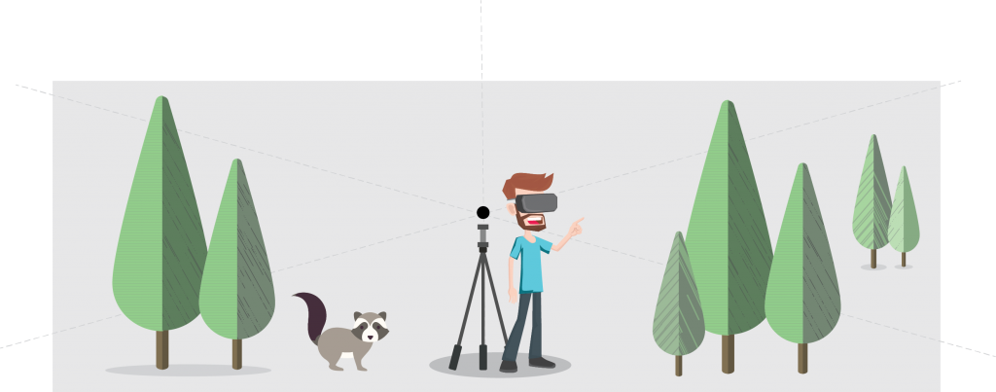
Vinkkejä 360°-videoiden kuvaukseen ja käyttöön
Huomioi katsoja
kenelle haluat suunnata videon
testaa kuvakulmat
mieti äänimaailma
mieti kuvauspaikka
huomioi kuvauskorkeus
katseen ohjaaminen
Käsikirjoita – muista tarinallisuus
Lyhyt kesto
Kaikkea ei tarvitse osata itse – hyödynnä muita yrityksiä
Lähde: http://virtual.outdoorsfinland.com/2018/04/360-videokuvauksen-tyoohje-nain-kuvaat-360-kameralla/
Notes:
Reaktiot positiivisia vaikka kuvattu synkimpään syysaikaan

Slide 19
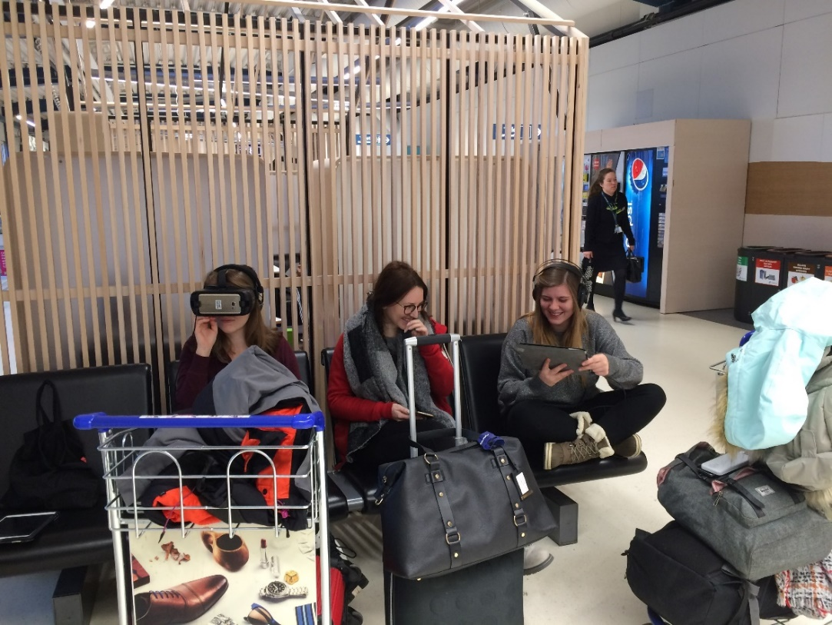
Vinkit videoiden tuottamiseen
Miten myydä hiljaisuutta? – Vinkit ja neuvot luontomatkailuvideoiden tuottamiseen
360-videokuvauksen työohje – näin kuvaat 360-kameralla
Virtuaalilaseille suunniteltuja 360-videoita voi toteuttaa eri lähestymistavoilla

Slide 20
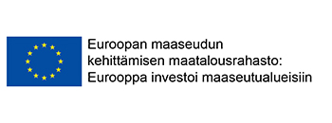
Kiitos!
Katja Pasanen
Itä-Suomen yliopisto
Kauppatieteiden laitos,
Matkailualan opetus- ja tutkimuskeskus
Katja.pasanen@uef.fi
Virtuaaliluonto-hanke
Projektipäällikkö Essi Prykäri, LAMK
Essi.prykari@lamk.fi
http://virtual.outdoorsfinland.com/
https://www.facebook.com/outdoorsfinland/
YouTube
uef.fi

